Slide 1
共有メモリ型計算機
慶應義塾大学理工学部
天野英晴
hunga@am．ics．keio．ac．jp

Slide 2
共有メモリ型計算機
共有するメモリに対する読み書きでデータ交換を行う
並列OSが動作する→従来のコンピュータと同じに見える
  プログラムを高速化するには並列化が必要
    プログラマによる明示的並列化（OpenMPなど）
    並列化コンパイラ
理解のポイント
  メモリの構造をどうするか？
  同期をどうするか？
  キャッシュの一貫性をどうするか？

Slide 3
１．メモリの構造をどうするか？
集中メモリ型と分散メモリ型
プロセッサ
メモリ
Node ０
Node ３
Node １
Node 2
Ｉｎｔｅｒｃｏｎｎｅｃｔｏｎ
Ｎｅｔｗｏｒｋ
メモリが一か所に集中
UMA(Uniform memory access model)
いわゆるマルチコア
メモリが分散
NUMA(Non-Uniform memory access model)

Slide 4
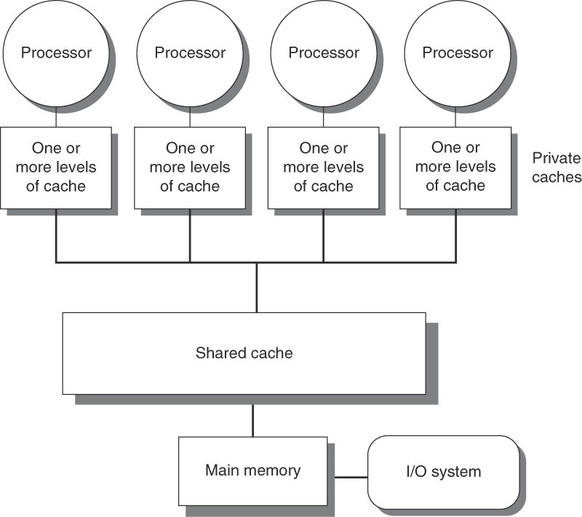
典型的な集中メモリ型

Slide 5
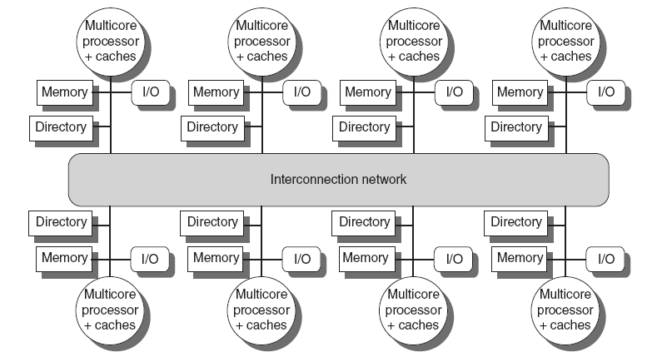
典型的な分散メモリ型
IBM Power 7
AMD Opteron 8430
Distributed Shared Memory and Directory-Based Coherence
Copyright © 2012, Elsevier Inc. All rights reserved.
Notes:
The University of Adelaide, School of Computer Science
平成30年4月7日
Chapter 2 — Instructions: Language of the Computer
5

Slide 6
共有メモリをどう繋ぐか？
集中メモリ型
  共有バス：
    一度に一つのプロセッサのみ転送可能
    ボトルネックになるので小規模なシステムに限られる
    スヌープキャッシュに利用できる→後程解説
  クロスバスイッチ
    コストが大きい
分散メモリ型
  直接網：メッシュ、ハイパーキューブ
  間接網：Fat Tree、Dragonfly
  この辺の話は次々回に解説

Slide 7
共有バスの構造
バスの基本は共通の
信号線、しかしこれは
もうあまり使われない。
バスの本質は、唯一のモジュールがデータを送信できること
Multiplexer
色々な形の共有バスがあり得る

Slide 8
クロスバスイッチ
バスの交点に
スイッチを置く
ｎ
クロスポイント数
ｎｘｍ
バスの拡張として考える
ことができる
同時に複数のプロセッサ
メモリ間が交信できる
ｍ

Slide 9
２．同期の必要性
あるプロセッサが共有メモリに書いても、別のプロセッサにはそのことが分からない。
同時に同じ共有変数に書き込みすると、結果がどうなるか分からない。
そもそも共有メモリって結構危険な代物
多くのプロセッサが並列に動くには何かの制御機構が要る
不可分命令、同期用メモリ、バリア同期機構

Slide 10
排他制御
プリンタがあり、一度に一つのプロセッサしか使えない。同時に要求があった場合に一人を選びたい。
アイディア：
  変数ｘを0に初期化しておく。
  ｘを読んだプロセッサは、0ならば素早く1を書き込み、プリンタを利用。終わったら0を書き込む。
  1を読み込んだプロセッサは0を読み込めるまで繰り返し読み続ける（Busy Waiting)
  →しかしこれはうまく行かない。なぜか？

Slide 11
P1とP2が同時に変数を読んだら？
0
1．xを読み出す
3．1を書きこむ
1．xを読み出す
2．0かどうかをチェック
3．1を書きこむ
2．0かどうかをチェック
P1
P2
P1がxを読んで0かどうかをチェックしている間に、P2がxを読み出すかも
しれない→P1,P2共に0を取ることができる。
読む操作と書く操作を不可分（Atomic／Indivisible)に行う命令が必要
→不可分命令

Slide 12
Test & Set (x)
xを読み出す。
1を書きこむ
2つの操作を不可分に行う
この間共有メモリを占有
0
Test&Set(x)
Test&Set(x)
P1
P2
同時に命令が実行されても、必ず一つだけ0を読み、他は1にする。
→ハードウェアの支援が必要
他にもSwap, Compare&Swap, Fetch&Dec, Fetch&Addなど色々
あるが、原理は同じ

Slide 13
Critical Sectionの実行
Test&Set(x)=0?
No.
Yes.
Critical Section
この例ではプリンタを使う
一つだけが実行できる領域
x = 0
忘れずにx＝0にしておく.
不可分命令があればCritical Sectionが作れる→なんでもできる！
でもちょっと使いにくい

Slide 14
バリア同期
バリア成立を待つ
P1
P2
P3
Barrier；
.
Barrier；
Barrier；
バリア成立
バリア同期は不可分命令があれば作れるが、専用の
ハードウェアを使う場合もある

Slide 15
3．キャッシュの一貫性問題
Main Memory
Interconnection
A
A’
A
P
P
P
P
キャッシュを分散すれば、当然それぞれのキャッシュで
データの不一致が生じる

Slide 16
キャッシュ一貫性問題の解決
キャッシュを分散する限り不一致は起きる
いつでも一致させる
  コストは高いが共有メモリとして完全なモデルが実現できる→ Sequential Consistency
  共有バスなどの「皆が見れる通信路」があればSnoop Cache
  分散メモリ型ではDirectory方式が使われる
同期の時だけ一致を取る：緩いモデルも使われる。

Slide 17
復習：Write Back （Hit）
0011010
…
…
From CPU
Main Memory
(1KB=128Lines)
0011
010
100
Dirty
0011
1
Hit
Cache
(64B=8Lines)
Cache Directory
(Tag Memory)
8 entries X (4bit+1bit )
Write Data
Notes:
一方、ライトバックキャッシュでは、キャッシュにだけデータを書き込み、主記憶には書き込みません。このため、キャッシュの内容と主記憶の内容が違ってしまいます。この状態をダーティ（汚れちゃった）と呼び、主記憶と一致している状態をクリーンと呼びます。キャッシュディレクトリにこの状態を示すダーティビットを付けておき、最初に書いたときにこのビットをセットします。

Slide 18
復習：Write Back （Replace）
0000010
0011010
…
…
From CPU
Write
Back
Main Memory
(1KB=128Lines)
0000
010
100
Dirty
0011
1
0000
0
Miss
Cache
(64B=8Lines)
Cache Directory
(Tag Memory)
8 entries X (4bit+1bit )
Notes:
ライトバックキャッシュはキャッシュにヒットしつづける限り、そこに書いて読めばよいので問題ないです。問題はこのキャッシュブロックがキャッシュから追い出されるときに生じます。今、キャッシュがミスしてブロックのリプレイスが起きる際に、今までのように単純に主記憶からブロックを持ってきて上書きすると、書いたデータが消えてしまいます。そこで、まず、ダーティなブロックを主記憶に書き戻し(ライトバックし）、それから新しいキャッシュブロックを取って来ます。ディレクトリを更新するとともにダーティビットを0にします。この書き戻しはダーティビットがセットされているブロックだけに必要です。クリーンなキャッシュに対しては今まで同様、単にキャッシュブロックを取ってくれば良いです。ダーティビットの存在によりこの部分で効率化を行っています。

Slide 19
基本プロトコル
キャッシュの各ブロックの状態
C：Clean (主記憶と一致)
D: Dirty
I：Invalidate：無効
バス上では、一度に
一つのデータ転送が
行われる
Main Memory
共有バス
C
C
Read
Read
P1
P2
P3
P4
同じキャッシュブロックを読み出すと、両方共Cleanになる。

Slide 20
P3が書き込み無効化
Main Memory
共有バス
無効化信号
C
I
D
C
Write
P1
P2
P3
P4
全てのキャッシュがバスを
見ており（スヌープ）、アドレスが
一致すると無効化
書き込みを行う
Clean→Dirtyに変化
共有バス上に書いたアドレスを送り
コピーを無効化

Slide 21
P1が読み出しをした場合
Main Memory
共有バス
C
I
C
D
Read
P1
P2
P3
P4
共有バス上のアドレスを見て、アドレスが
一致してDのブロックへの読み出し要求を
検出→共有メモリに書き戻してからデータを
要求元に転送→Cleanになる
P1が読み出すとミスが起き、
主記憶に共有バスを通して取りに行く
Cleanになる

Slide 22
P1が書き込みをした場合
Main Memory
共有バス
Snoop
Cache
Snoop
Cache
D
I
I
D
W
P1
P2
P3
P4
共有バス上のアドレスを見て、アドレスが
一致してDのブロックへの書き込み要求を
検出→共有メモリに書き戻してからデータを
要求元に転送→I（無効）になる
P1が読み出すとミスが起き、
主記憶に共有バスを通して取りに行く
書き込みを行ってDirtyになる

Slide 23
スヌープキャッシュの構造
共有バス
Directoryは、
両側からアクセス
可能
CPUとは関係なく
バスのTransaction
をチェックすること
ができる
Directory
Cache Memory
実体
一致を取る
Dual Port
Directory
CPU

Slide 24
ディレクトリ方式のキャッシュ
ホームメモリが共有情報をディレクトリで管理
ノード間のメッセージ交換でキャッシュの一致を制御
プロトコル自体はスヌープ方式と似ている
バスがないので常にディレクトリをメッセージでアクセスする

Slide 25
キャッシュの制御（Node 3読み出し）
Node ０
ｒｅｑ
Node ３
Ｉ：Ｉｎｖａｌｉｄａｔｅｄ
Ｓ：Ｓｈａｒｅｄ
Ｄ：Ｄｉｒｔｙ
U
Ｕ：Ｕｎｃａｃｈｅｄ
Ｓ：Ｓｈａｒｅｄ
Ｄ：Ｄｉｒｔｙ
Node 2
Node １

Slide 26
キャッシュの制御（Node 3読み出し）
Node ０
Cache line
Node ３
Ｓ
Ｓ
１
Node 2
Node １

Slide 27
キャッシュの制御（Node 1読み出し）
Node ０
Node ３
Ｓ
Ｓ
１
１
req
Cache line
Ｓ
Node 2
Node １

Slide 28
キャッシュの制御（Node 3書込み）
Ａｃｋ
Node ０
Write request
Node ３
D
Ｓ
Ｓ
Ｗｒｉｔｅ
D
１
0
１
Ack
Invalidation
Node 2
Node １
Ｓ
→ I

Slide 29
キャッシュの制御（Node 2読み出し）
Write Back
Node ０
Node ３
Write Back Req
D
Ｄ
→ S
S
１
１
Cache line
ｒｅｑ
Reads
Node 2
Node １
S

Slide 30
キャッシュの制御（Node 2書込み）
Write Back
Node ０
Node ３
Write Back Req
D
１
１
Ｄ
→ I
Cache line
ｒｅｑ
Writes
Node 2
Node １
D

Slide 31
スヌープキャッシュとディレクトリキャッシュ
スヌープキャッシュは共有バスのように皆が見る（スヌープ）ことのできる通信路が必要
  転送、キャッシュブロックの状態制御は分散的に行われる
  集中メモリシステムに向いている
ディレクトリキャッシュは、ホームメモリのディレクトリが共有バスの代わりに管理センターの役割を果たす
  メッセージを交換してブロックの状態制御を行う
  汎用性が高いが、メッセージ交換のコストは大きい

Slide 32
まとめ
スマフォ、ノートPCの全て、サーバー、スーパーコンピュータの多くが共有メモリ型計算機
ポイント
  高速化のためには並列化が必要
    プログラマによる並列化→来週OpenMPの演習を行う
    コンパイラによる自動並列化
  共有メモリを使ったデータ交換には同期が必要
    不可分命令
    バリア同期
  分散したキャッシュの一貫性制御
    スヌープキャッシュ
    ディレクトリキャッシュ

Slide 33
演習
P1,P2,P3が同じキャッシュブロックについて以下の操作を行った際の各キャッシュの状態を求めよ。無効化信号がバス上に流れるのはどのタイミングか？初期状態は全てIとする。
P1が読み出し
P2が読み出し
P1が書き込み
P3が読み出し
P2が書き込み
P1が読み出し

